Slide 1
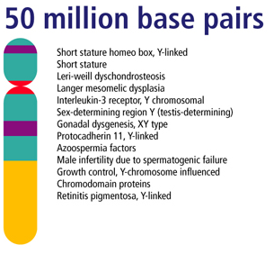
Cromosoma Y
Microdeleciones de AZF
Correlación
Infertilidad - Cáncer Testicular

Slide 2
Introducción
Últimos 30-50 años:
50% en la concentración y motilidad espermática
En la incidencia de los TGCT (tumores de células germinales de testículo)
Principales causas de infertilidad masculina:
Desórdenes endócrinos
Desórdenes genéticos
Infecciones, agentes químicos, etc.
En promedio, un 25% de los casos de infertilidad masculina poseen microdeleciones en una región específica del Yq
Notes:
Numerosos estudios desarrollados por diversos centros especializados en fertilidad, en más de 17000 hombres fértiles indican que entre

Slide 3
Infertilidad masculina y deleciones del cromosoma Y
Estudios citogenéticos
Importancia del brazo largo del cromosoma Y (Yq) en la espermatogénesis
Tiepolo, L. & Zuffardi, O. (1976) Hum. Genet. 34, 119
Estudios genéticos
Descubrimiento de familias de genes asociados al Yq necesarios para espermatogénesis normal. Ej: DAZ, DBY, etc.)
(varios, 1995-1997)
Descubrimiento de las regiones AZF
Kent-First, M. et al. (1999)
AZF (Azoospermic factor)

Slide 4
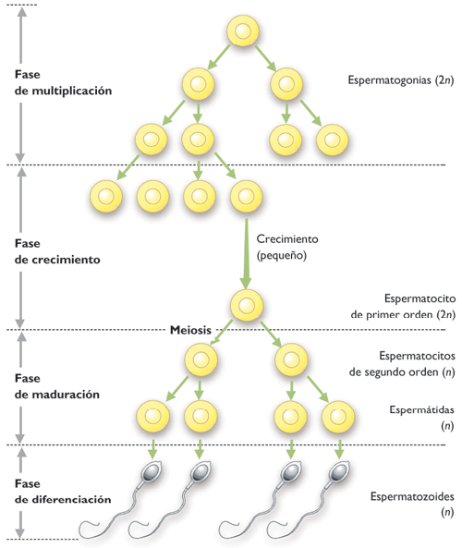
Las regiones AZF están involucradas en la regulación de la espermatogénesis
Fases de la espermatogénesis
Mutaciones en algunos loci de las regiones AZF conducen a defectos en la espermatogénesis
Azoospermia: falla en la producción de células germinales maduras, reflejada por ejemplo en ausencia de motilidad espermática en el eyaculado
Oligozoospermia: bajo número de espermatozoides, o morfología anormal

Slide 5
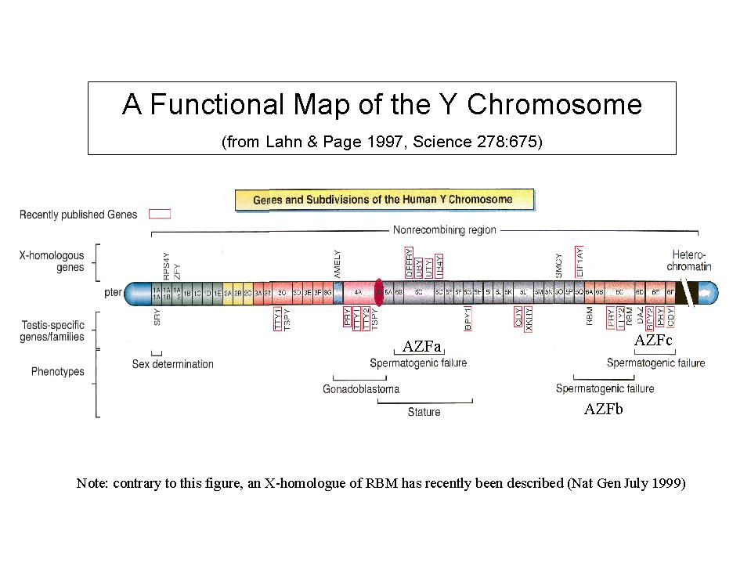
Regiones AZF
Se ubican en Yq11 del cromosoma Y humano y coinciden con zonas funcionales asociadas con la espermatogénesis.
Brazo largo
AZFd
AZFa (proximal)
AZFb (central)
AZFc (distal)
1996, Vogt Existencia de 3 regiones dentro de AZF
Correlación entre microdeleciones en cada región e histología testicular:
Expresión genes AZFa proliferación de células germinales
AZFb progresión meiótica
AZFc activos durante la meiosis tardía o en las espermátidas
1999, Kent-First Existencia de una 4° región AZFd (AZFc proximal)

Slide 6
Microdeleciones AZF e infertilidad masculina
Deleciones en AZFa
Falta de espermatogénesis – o espermatogénesis parcial – asociada con oligozoospermia severa.
Deleciones en AZFb y c
Azoospermia y oligozoospermia.
Deleciones en AZFd
Rango de conteo de esperma entre normal y azoospermia, con morfología anormal.

Slide 7
Incidencia de cáncer testicular
Microdeleciones AZF y cáncer testicular
Cáncer de testículo, 1% de los tumores en hombres.
Forma más común de cáncer en varones jóvenes (15-40 años).
La frecuencia de aparición exhibe una curva de 3 puntos con picos en la niñez, adultos jóvenes y ancianos.
6-8 hombres cada 100.000 por año.
Las poblaciones de origen africano poseen una menor incidencia que las de otros origenes.
La incidencia más alta se observa entre los hombres del norte de Europa.

Slide 8
TGCT (tumores de células germinales de testículo)
Factores de riesgo
Predisposición Genética
Familias c/antecedentes 2%
Hermanos 1/60
Mellizos 1/40
Gemelos 1/10
Hombres c/cáncer 1/20 en un testículo
Criptorquidia
Hernia inguinal congénita
Bajo peso al nacer
Estrógenos
Malformación de los órganos sexuales
SK Riesgo a desarrollar tumores primarios de células germinales de testículo.
SK = Síndrome de Klinefelter (XXY)

Slide 9
Microdeleciones AZF y cáncer testicular
Originalmente se había propuesto una asociación entre deleciones AZF y la incidencia de tumores testiculares.
Sin embargo, varios trabajos reportaron ausencia de deleciones AZF en pacientes con cáncer testicular (Frydelund-Larsen et al., 2003; Lutke Holzik et al., 2005; Bor et al., 2006, etc.).
Se debe tener en cuenta las diferencias geográficas y poblacionales, ya que la secuencia del cromosoma Y varía entre distintas poblaciones (Y haplogrups)
Por ejemplo, se encontró asociación entre ciertos haplogrupos y deleciones AZFc en una población del norte de Italia (Arredi et al., 2007) pero no en otras poblaciones (Ferlin et al., 2007). En Finlandia, un % significativo de pacientes con cáncer testicular posee deleciones AZF (Richard et al., 2004).
No hay una correlación tan directa como en el caso de infertilidad (depende de la población)

Slide 10
Diagnóstico de las deleciones:
multiplex PCR
Para qué puede servir?
Principalmente para el estudio de infertilidad masculina.
Conocer el mecanismo que produce infertilidad es importante para evaluar el tratamiento a seguir por el paciente. Ej: tratamientos hormonales vs. otros tratamientos como ICSI.
Para el diagnóstico preventivo de familiares del paciente.
Profundización en la investigación del mecanismo de regulación genética de la espermatogénesis (genes específicos, factores epidemiológicos, etc.)

Slide 11
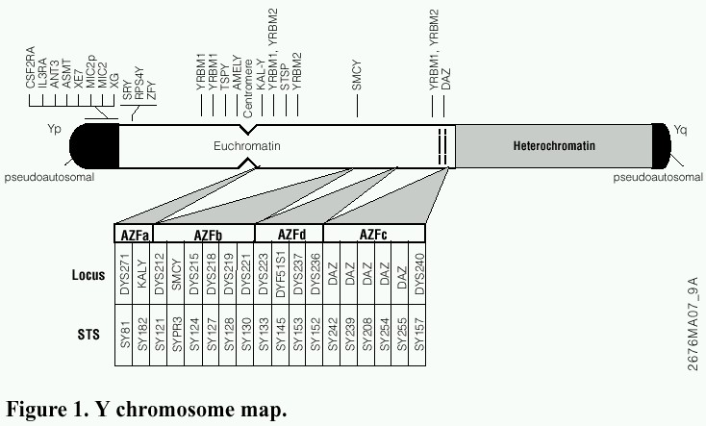
Regiones AZF: amplificación por PCR
STS = Sequence tagged sites: secuencias cortas de ADN (200 a 500 pb) de localización única en el genoma y cuya secuencia y posición son conocidas.

Slide 12
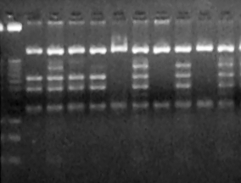

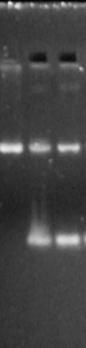
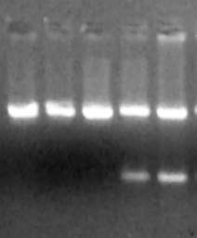
Sistema de detección
Microdeleciones: loci de AZF 4 subintervalos a-d
Estrategia experimental:
ADN
PCR Multiplex
Geles agarosa low melting
Ausencia de alguna banda
Obtención de todas las bandas individuo no delecionado
PCR Duplex
C+ Locus amplificado
Locus ausente
Obtención de ambas bandas individuo no delecionado
Ausencia de la banda
Reamplificación con PCR como molde
C+ Locus amplificado
Locus ausente
Ausencia de la banda Confirmación final de la deleción
Presencia de la banda cambio de patrón delecionado a no delecionado
MOSAICO

Slide 13
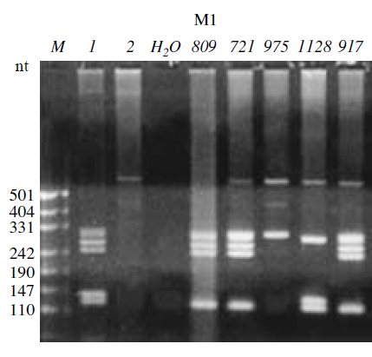
Ejemplo de multiplex PCR para detectar deleciones en el cromosoma Y
Multiplex 1 (amplifica 5 fragmentos)
M = Marker (PM)
1 = hombre sano
2 = mujer
Pacientes
Loginova et al, 2003

Slide 14
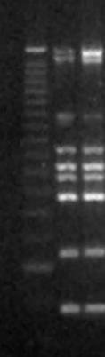
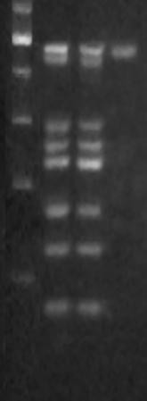
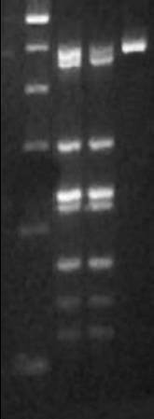
En general se usan varias multiplex PCRs para cubrir toda la región AZF
I
II
III
S ♂
S ♂ ♀
S ♂ ♀
ZFY/X
ZFY/X
ZFY/X
SRY
SRY
SRY
SY126
SY155
SY105
SY86
SY117
SY141
SY158
SY109
SY102
SY118
SY160
SY119
SY142
SY132
SY149
SY101
SY231
SY100
SY248
¿Qué hay que tener en cuenta al diseñar los primers para una multiplex PCR?

Slide 16
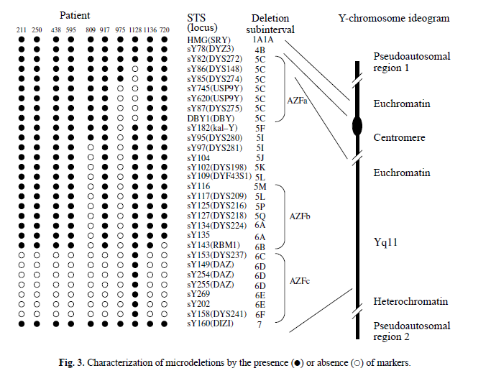
Ejemplo de un screening exhaustivo
Loginova et al, 2003

Slide 17
Resumen
Importancia de la regulación genética en el proceso de espermatogénesis.
Correlación entre deleciones AZF e infertilidad masculina.
Diagnóstico de deleciones AZF mediante multiplex PCR
Requisitos para la selección de primers
Procedimiento y visualización de los resultados
Controles experimentales

